Slide 1
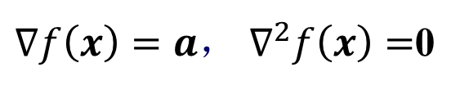
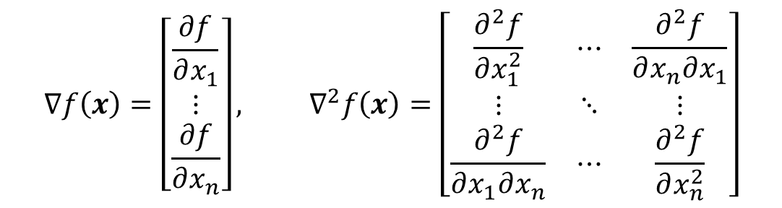
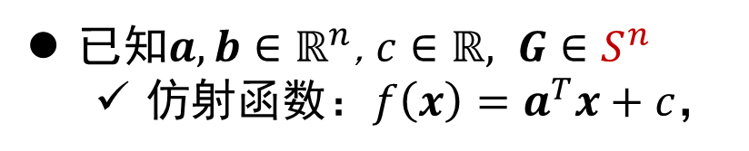
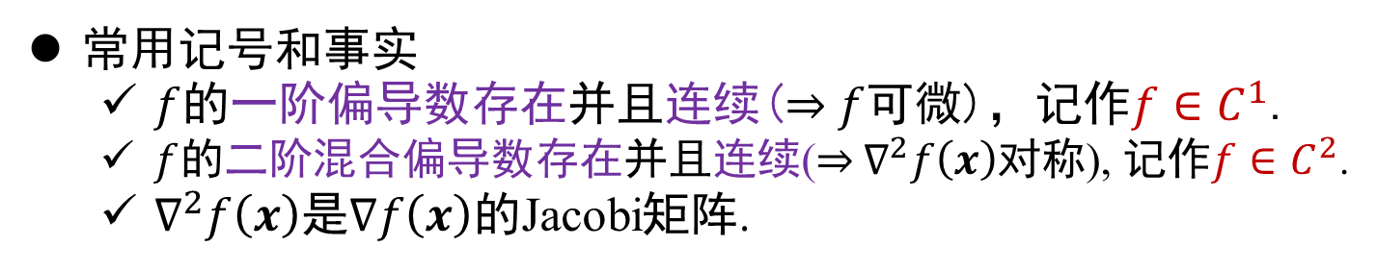
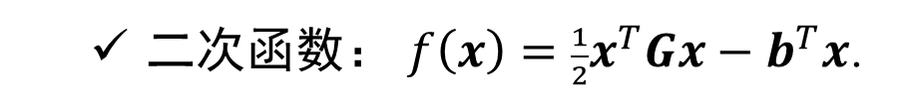
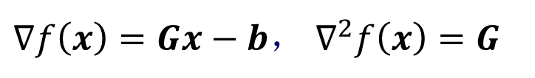
多元函数的梯度与Hesse矩阵
在分析或者表述时，向量不分行列；
在矩阵向量运算中，所有向量均是列向量.
函数$f:ℝ^{n}→ℝ$在$x∈ℝ^{n}$处的梯度与Hesse矩阵：
$$∇f\left(x\right)=\left[\begin{matrix}\frac{∂f}{∂x_{1}} \\ ⋮ \\ \frac{∂f}{∂x_{n}}\end{matrix}\right], ∇^{2}f\left(x\right)=\left[\begin{matrix}\frac{∂^{2}f}{∂x_{1}^{2}} & ⋯ & \frac{∂^{2}f}{∂x_{n}∂x_{1}} \\ ⋮ & ⋱ & ⋮ \\ \frac{∂^{2}f}{∂x_{1}∂x_{n}} & ⋯ & \frac{∂^{2}f}{∂x_{n}^{2}}\end{matrix}\right]$$
已知$a,b∈ℝ^{n}$,$c∈ℝ,$ $G∈S^{n}$
$仿射函数$：$f\left(x\right)=a^{T}x+c$，
$∇f\left(x\right)=a$， $∇^{2}f\left(x\right)=$0
二次函数： $f\left(x\right)=\frac{1}{2}x^{T}Gx−b^{T}x$.
$∇f\left(x\right)=Gx−b$， $∇^{2}f\left(x\right)=G$
常用记号和事实
$f$的一阶偏导数存在并且连续($⇒$ $f$可微)，记作$f∈C^{1}$.
$f$的二阶混合偏导数存在并且连续($⇒$ $∇^{2}f\left(x\right)$对称), 记作$f∈C^{2}$.
$∇^{2}f\left(x\right)$是$∇f\left(x\right)$的Jacobi矩阵.
Notes:
除非特殊声明，本课程中用到的向量均指列向量。

Slide 2
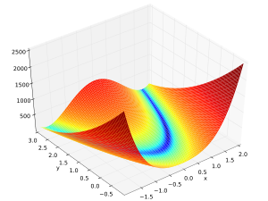
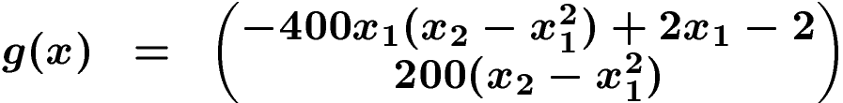
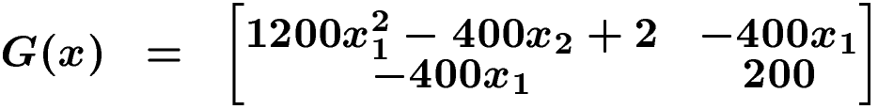

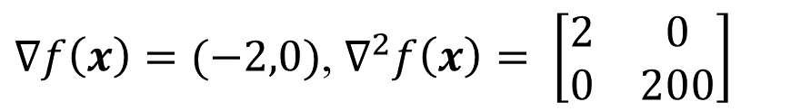


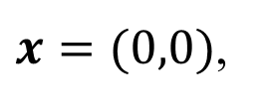
梯度与Hesse矩阵—例子
Rosenbrock山谷/香蕉函数(1961)
$$∇f(x)$$
$$∇^{2}f(x)$$
$∇f\left(x\right)=(−2,0)$, $∇^{2}f\left(x\right)= \left[\begin{matrix}2 & 0 \\ 0 & 200\end{matrix}\right]$
$x=(0,0)$,
等高线/等值线/水平集：
Matlab:contour.m
Notes:
这里的等高线，也称作函数的水平集(level set). f(x)<=\gamma对应的x的集合，称作下水平集

Slide 3
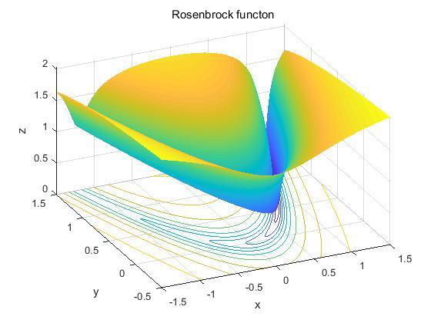

Slide 4
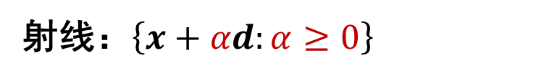


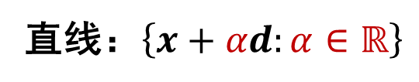



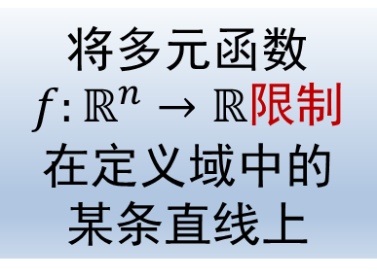
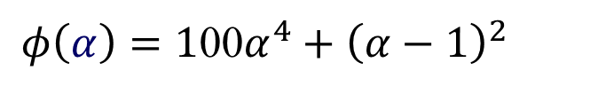


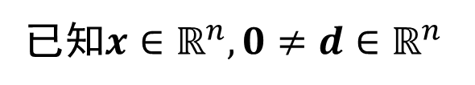


多元函数在直线上的限制
已知$x∈ℝ^{n}, 0≠d∈ℝ^{n}$
将多元函数
$f:ℝ^{n}→ℝ$限制
在定义域中的
某条直线上
直线：$\left\{x+αd:α∈ℝ\right\}$
射线：$\left\{x+αd:α≥0\right\}$
线段：
$$\left\{x+αd:α∈\left[0,1\right]\right\}$$
$$φ\left(α\right)=f(x+αd)$$
$$x=(2,2)$$
$$φ^{′}\left(α\right)=d^{T}∇f(x+αd)$$
$$d=(3,1)$$
$$φ^{′}′\left(α\right)=d^{T}∇^{2}f\left(x+αd\right)d$$
$$x =\left(0,0\right),d=(1,0)$$
x+d
x
d
$φ\left(α\right)=1$00$α^{4}+{\left(α−1\right)}^{2}$
$$φ^{′}\left(0\right)=−2,$$
$$φ^{′}′\left(0\right)=2$$
Notes:
自己板书这里的x(\alpha), \phi(\alpha), 并根据之前得到的该点处的梯度和Hesse矩阵验证这里关于\phi的到时的结果

Slide 5
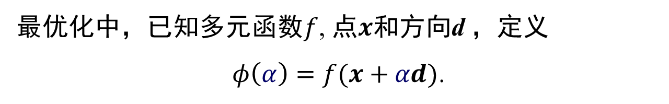
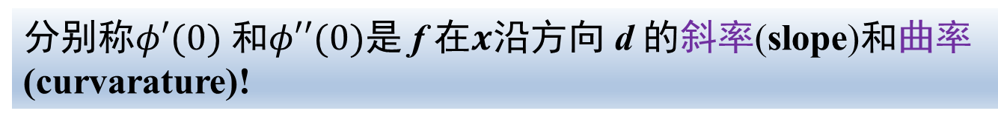
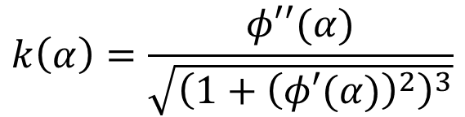
平面曲线C: $y=φ(α)$在点$\left(α,φ(α)\right)$的(局部)曲率 ：
$$k\left(α\right)=\frac{φ′′(α)}{\sqrt{{\left(1+{\left(φ′(α)\right)}^{2}\right)}^{3}}}$$
最优化中，已知多元函数$f$, 点$x$和方向d ，定义
$φ\left(α\right)=f(x+αd)$.
分别称$φ′(0)$ 和$φ′′(0)$是 f 在$x$沿方向 d 的斜率(slope)和曲率(curvarature)!
Notes:
这里并没有要求d必须得为单位向量. 因为在最优化中，通常根据斜率和曲率来确定是否为问题的最优解，如果不是，可以据此得到目标函数的下降方向。那里仅仅需要phi的一阶和二阶导数的符号，并不需要具体的数值.

Slide 6

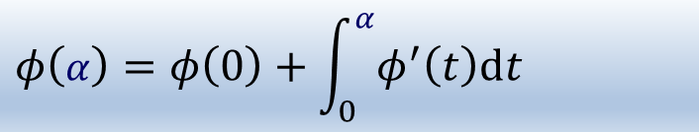
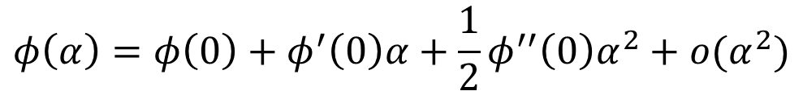
Taylor展式
一元函数的Taylor展式
Peano余项
$$φ\left(α\right)=φ\left(0\right)+φ^{′}(0)α+o(α)$$
$$φ\left(α\right)=φ\left(0\right)+φ^{′}\left(0\right)α+\frac{1}{2}φ^{′′}\left(0\right)α^{2}+o(α^{2})$$
Lagrange余项
$$φ\left(α\right)=φ\left(0\right)+φ^{′}\left(θα\right)α,其中θ∈(0,1)$$
$$φ\left(α\right)=φ\left(0\right)+φ^{′}\left(0\right)α+\frac{1}{2}φ^{′′}\left(θα\right)α^{2}，其中θ∈(0,1)$$
积分余项(微积分基本定理)
$$φ\left(α\right)=φ\left(0\right)+\int_{0}^{α}{φ^{′}\left(t\right)dt}$$

Slide 7
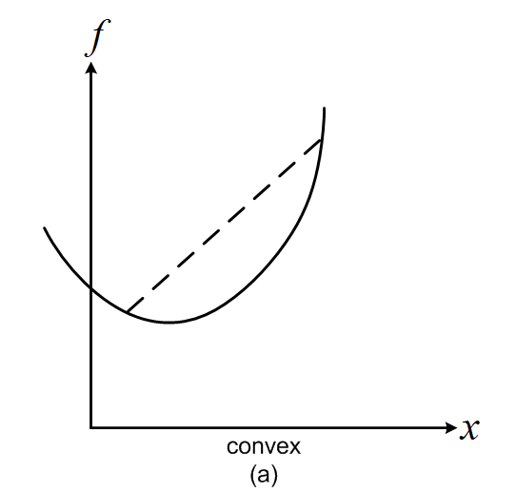
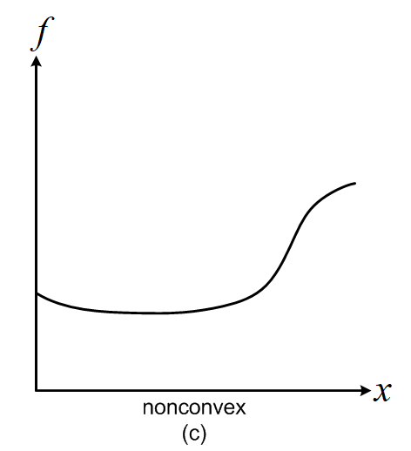
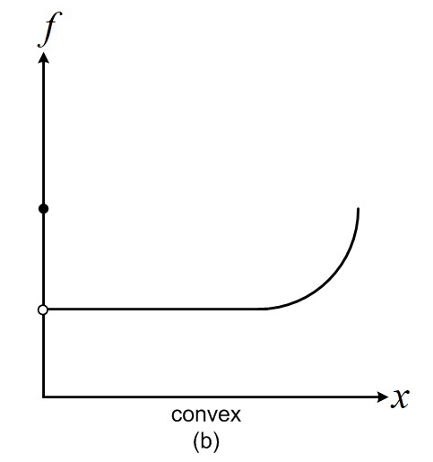
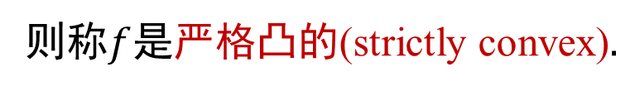
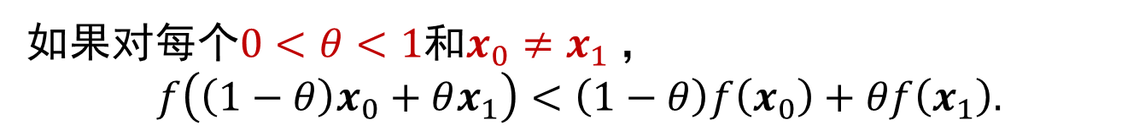
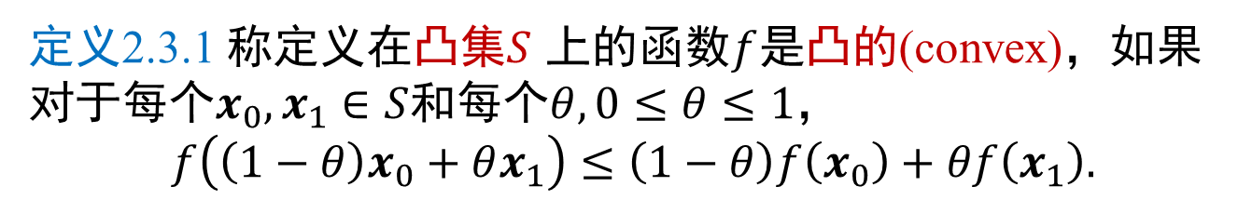
凸函数
定义2.3.1 称定义在凸集$S$ 上的函数$f$是凸的(convex)，如果对于每个$x_{0},x_{1}∈S$和每个$θ,0≤θ≤1$，
$$f\left(\left(1−θ\right)x_{0}+θx_{1}\right)≤\left(1−θ\right)f\left(x_{0}\right)+θf\left(x_{1}\right).$$
如果对每个$0<θ<1$和$x_{0}≠x_{1}$，
$$f\left(\left(1−θ\right)x_{0}+θx_{1}\right)<\left(1−θ\right)f\left(x_{0}\right)+θf\left(x_{1}\right).$$
则称$f$是严格凸的(strictly convex)$.$
几何上，连接函数图形上两点的线段不会位于图形的下方
Notes:
注意，这里要求讨论的集合S是凸的。它可以是函数的定义域，也可以是感兴趣的集合。比如x^3在定义域上不是凸的，但是在非负半轴上是凸函数。下面给出凹函数的定义、和典型凸函数

Slide 8
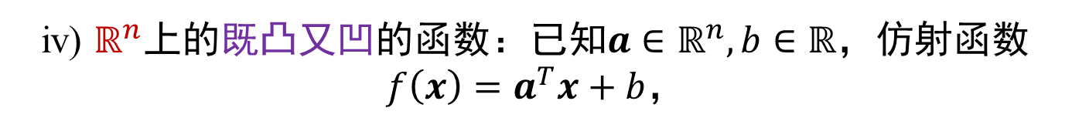
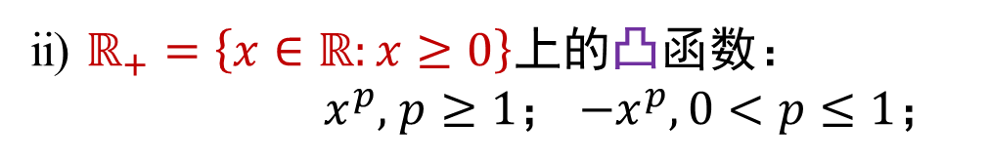
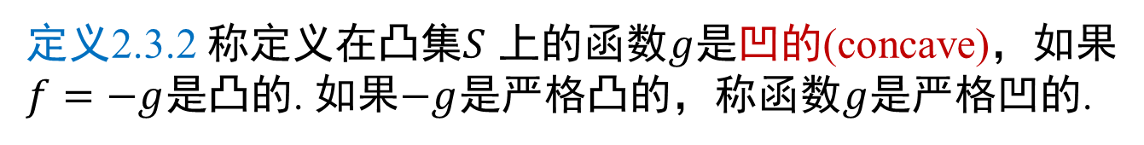
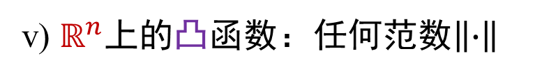
典型凸函数
定义2.3.2 称定义在凸集$S$ 上的函数$g$是凹的(concave)，如果$f=−g$是凸的. 如果$−g$是严格凸的，称函数$g$是严格凹的.
i) $ℝ$上的凸函数：$x^{2},$ $x^{4},exp⁡(x)$ ；$ℝ$上的非凸函数：$x^{3}, \sin{x}$
ii) $ℝ_{+}=\left\{x∈ℝ:x≥0\right\}$上的凸函数：
$x^{p},$ $p≥1$； $−x^{p},0<p≤1$；
iii) $ℝ_{++}=\left\{x∈ℝ:x>0\right\}$上的凸函数：$−lnx, xlnx$
iv) $ℝ^{n}$上的既凸又凹的函数：已知$a∈ℝ^{n}, b∈ℝ$，仿射函数${f\left(x\right)=a}^{T}x+b$，
v) $ℝ^{n}$上的凸函数：任何范数$\left\|∙\right\|$
Notes:
用定义或者图形来判断，并不容易。用后面的性质和保凸运算，可以检查所给函数的凸性

Slide 9
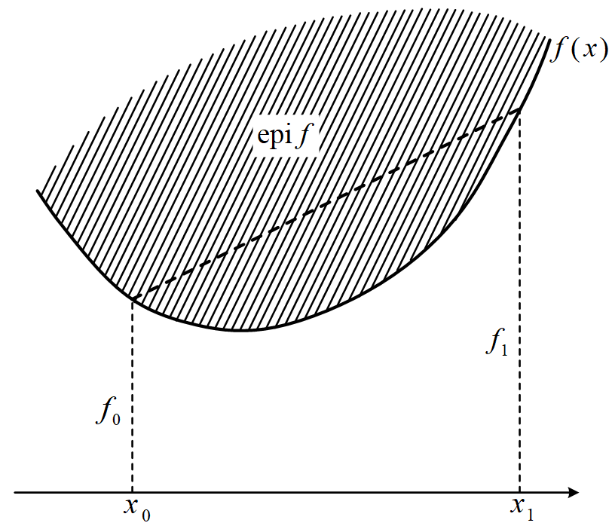
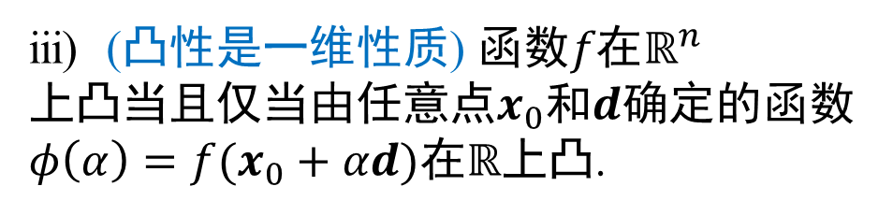

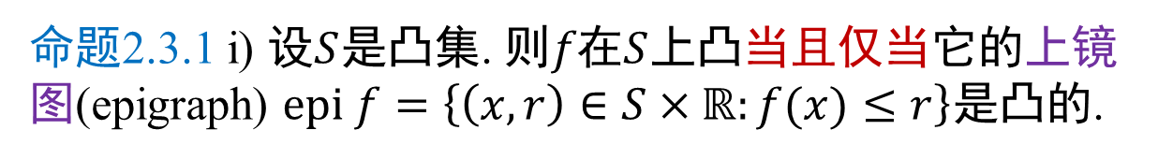
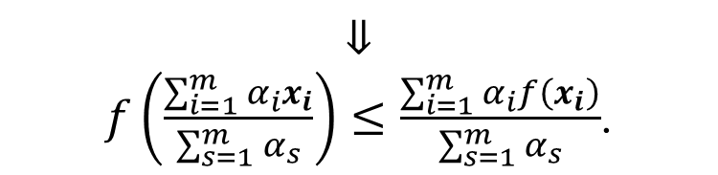
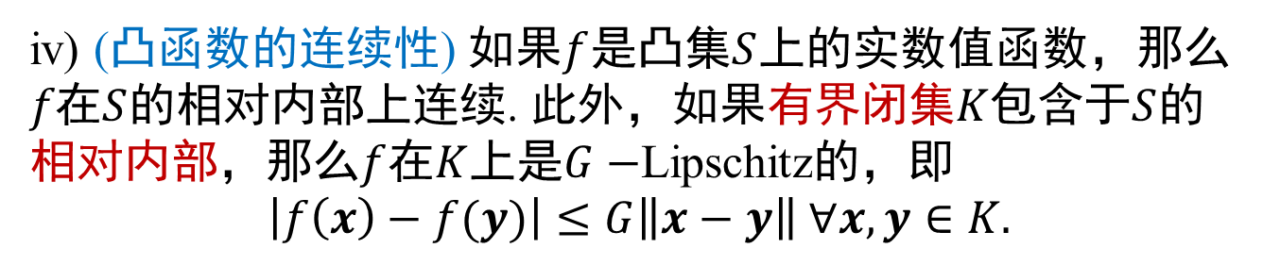
凸函数的性质
命题2.3.1 i) 设$S$是凸集. 则$f在S$上凸当且仅当它的上镜图(epigraph) $epi f=\left\{\left(x,r\right)∈S×ℝ:f(x)≤r\right\}$是凸的.
ii) (Jesen不等式) 设$f在凸集S$上凸. 那么对任何正整数$m,$
$$x_{i}∈S, α_{i}≥0, ∀ i$$
$$⇓$$
$f\left(\frac{\sum_{i=1}^{m}{α_{i}x_{i}}}{\sum_{s=1}^{m}{α_{s}}}\right)≤\frac{\sum_{i=1}^{m}{α_{i}f\left(x_{i}\right)}}{\sum_{s=1}^{m}{α_{s}}}$.
iii) (凸性是一维性质) 函数$f在ℝ^{n}上凸当且仅当$由任意点$x_{0}$和$d确定$的函数$φ\left(α\right)=f(x_{0}+αd)$在$ℝ$上凸.
iv) (凸函数的连续性) 如果$f$是凸集$S$上的实数值函数，那么$f在S$的相对内部上连续. 此外，如果有界闭集$K$包含于$S$的相对内部，那么$f$在$K$上是$G−$Lipschitz的，即
$$\left|f\left(x\right)−f(y)\right|≤G\left\|x−y\right\| ∀x,y∈K.$$
Notes:
(a)和(b)留作作业；时间允许，可用板书证明(c)。(d)是为了理解凸函数。其中K是有界闭凸集的条件是必须的！反例见讲义。如果函数可微，存在凸函数的另类刻画方式

Slide 10
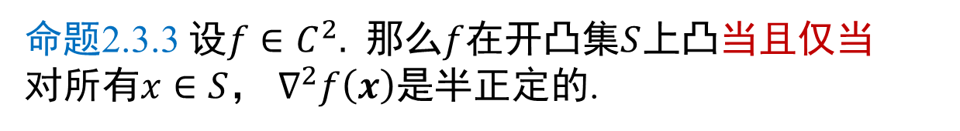
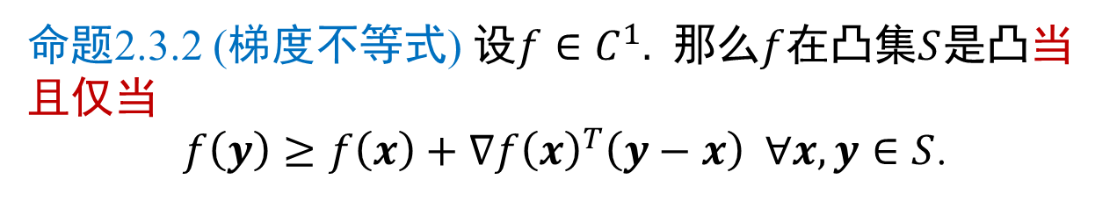
可微凸函数的刻画
命题2.3.2 (梯度不等式) 设$f∈C^{1}.$ 那么$f$在凸集$S$是凸当且仅当
$f\left(y\right)≥f\left(x\right)+{∇f\left(x\right)}^{T}\left(y−x\right) ∀x,y∈S$.
几何上：函数图形在任一点的切线/切平面支撑函数图形(上镜图).
分析上：由一阶Taylor展式得到的的线性近似是函数的偏低估计.
推论：凸函数的驻点( 梯度为0的点)是函数的全局极小点.
命题2.3.3 设$f∈C^{2}.$ 那么$f$在开凸集$S$上凸当且仅当
对所有$x∈S$， $∇^{2}f\left(x\right)$是半正定的.
应用：$f\left(x\right)=\frac{1}{2}x^{T}Gx−b^{T}x$是凸的当且仅当$G$半正定.
Notes:
可用板书证明该命题。该命题在理论分析中很重要。此外，对于非光滑函数，模拟该不等式定义了次梯度，它是梯度概念的推广。可用二阶Taylor展式证明命题2.3.3的充分性。感兴趣的同学，自己看课本上必要性的证明。

Slide 11
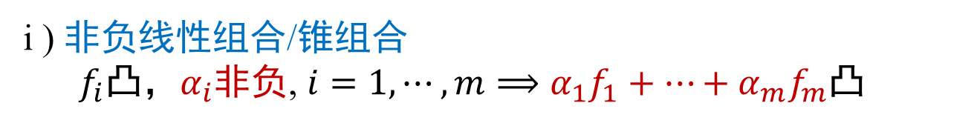
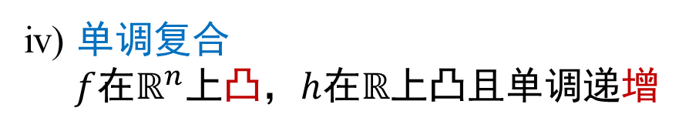
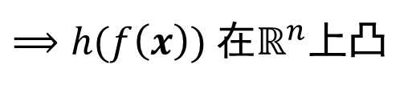
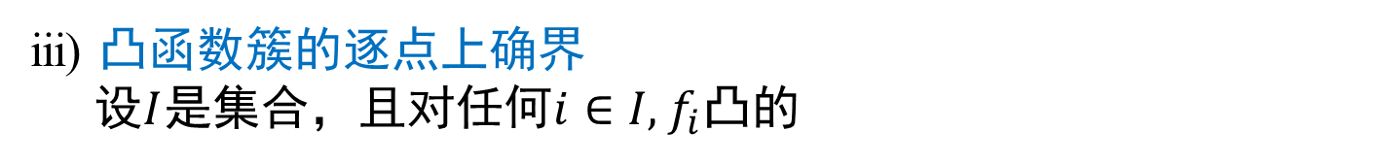
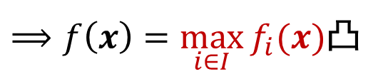
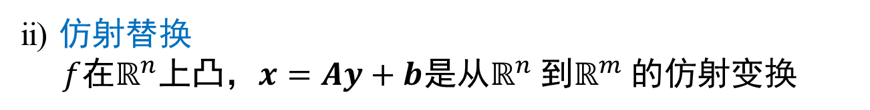
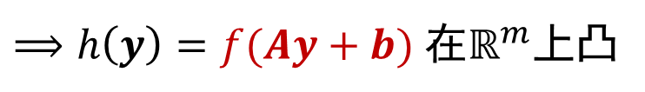
保凸运算
i ) 非负线性组合/锥组合
$f_{i}凸$，$α_{i}$非负, $i=1,⋯,m⟹α_{1}f_{1}+⋯+α_{m}f_{m}$凸
ii) 仿射替换
$f$在$ℝ^{n}$上凸，$x=Ay+b$是从$ℝ^{n}$到$ℝ^{m}$的仿射变换
$⟹h\left(y\right)=f(Ay+b)$在$ℝ^{m}$上凸
iii) 凸函数簇的逐点上确界
设$I$是集合，且对任何$i∈I$, $f_{i}凸$的
$⟹f\left(x\right)=\max_{i∈I}{f_{i}(x)}$凸
这里的$I$可以是有限的、可列无限，或者不可列无限集合.
iv) 单调复合
$f$在$ℝ^{n}$上凸，$h$在$ℝ$上凸且单调递增
$⟹h(f\left(x\right))$在$ℝ^{n}$上凸
$f$在$ℝ^{n}$上凹，$h$在$ℝ$上凸且单调递减 $⟹h(f\left(x\right))$在$ℝ^{n}$上凸

Slide 12
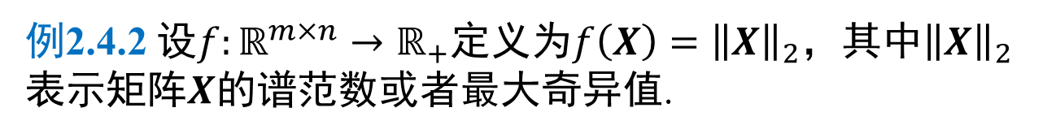
验证函数是凸的
例2.4.2 设$f:ℝ^{m×n}→ℝ_{+}$定义为$f\left(X\right)={\left\|X\right\|}_{2}$，其中${\left\|X\right\|}_{2}$表示矩阵$X$的谱范数或者最大奇异值.
事实：${\left\|X\right\|}_{2}$等于$X^{T}X$的最大特征值的算术平方根
$f\left(X\right)=max\left\{u^{T}Xv: {\left\|u\right\|}_{2}=1,{\left\|v\right\|}_{2}=1, u∈ℝ^{m},v∈ℝ^{n}\right\}$.
复合凸规划(disciplined convex programming, DCP)是一个系统，用于由已知曲率(函数是常数、仿射的、凸的、凹的)的基函数库构造数学表达式.
凸优化建模语言CVX, CVXPY, Convex.jl, 和CVXR都使用DCP以确保特定优化问题是凸的.
作业中有相关训练题.
Notes:
课本上有更丰富的例题，其利用凸函数的性质、可微凸函数的刻画和保凸性等检查所给函数是否是凸的.

Slide 13
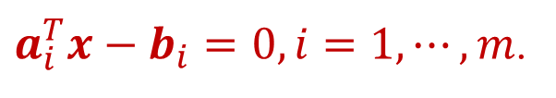
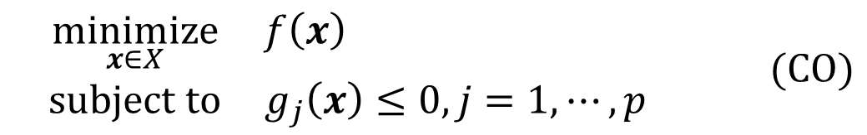
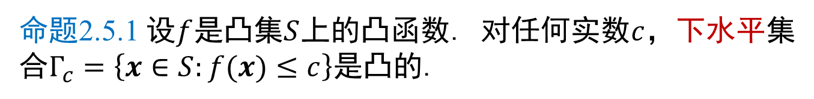
凸函数的极小化
凸优化(凸规划)：在凸集$S⊆ℝ^{n}$上极小化凸函数$f$
命题2.5.1 设$f$是凸集$S$上的凸函数. 对任何实数$c$，下水平集合$Γ_{c}=\left\{x∈S:f(x)≤c\right\}$是凸的.
$\begin{matrix}\underset{x∈X}{minimize} & f\left(x\right) \\ subject to & g_{j}\left(x\right)≤0,j=1,⋯,p\end{matrix}$ $(CO)$
$a_{i}^{T}x−b_{i}=0,i=1,⋯, m$.
其中$X⊆$ $ℝ^{n}$是凸集 $f,g_{j}∀j是凸\text{函数}， a_{i}∈ℝ^{n},b_{i}∈$ $ℝ$ $,∀i$.
应用： i) 线性规划是凸规划；
ii) 当二次规划的目标函数是凸的时，二次规划是凸规划.

Slide 14





凸优化的性质
事实：对于凸函数，根据$局部信息可以推断出全局信息$.
定理2.5.2 设$f是$定义在凸集$S$上的凸函数. 那么$f$的任何局部极小点都是全局的. 此外，取到最优值的点集是凸的. 当$f$是严格凸函数时，有唯一最优解.
定理2.5.3 设$f∈C^{1}$在凸集$S$上是凸的. 如果$x_{∗}∈S$满足
$${∇f\left(x_{∗}\right)}^{T}(y−x_{∗})≥0∀y∈S\text{,}$$
那么$x_{∗}$是$f$在$S$上的极小点.
推论 设$f∈C^{1}$在凸集$S$上是凸的. 如果$x_{∗}∈S$使得$∇f\left(x_{∗}\right)=0$,
那么$x_{∗}$是$f$在$S$上的极小点.
$$∇f\left(x\right)≠0$$
$$⇓$$
$−∇f\left(x\right)是f$在$x$的下降方向
梯度下降法的动机！
Notes:
对于凸函数f，如果f在x_*处沿任何可行方向的方向导数非负，那么x_*就是f在S上的全局极小点

Slide 15




凸函数的极大化
在凸集$S⊆ℝ^{n}$上极大化凸函数$f$
定义2.5.1 称凸集$C$中的点$x$是$C$的极点(extreme point)，如果不存在$C$相异的两点$x_{0}$和$x_{1}及某θ∈(0,1)$满足
$x=\left(1−θ\right)x_{0}+θx_{1}$.
几何上： x 是极点当且仅当 x 不在连接该集合中其它任两点的开线段上
比如线段的端点，三角形的顶点均是各自集合的极点.
定理2.5.4 设$f$是定义在有界闭凸集$S$上的凸函数. 如果$f$在$S$上能取到最大值，那么可以在$S$的极点处取到最大值.
应用： i) 凸二次函数在闭区间的端点上取到最大值.
ii) 如果线性规划问题有最优解，并且可行域有极点，一定可以在极点处取到最优值.
Notes:
定理2.5.4的证明见作业。

